Slide 1
内存垃圾收集
宋培岩

Slide 2


垃圾收集（Garbage Collection）
危险1：内存不释放
因内存垃圾过多而引发的内存耗尽
危险2：内存过度释放
所造成的内存非法引用

Slide 3
内存分配方式
① 静态分配（ Static Allocation ）：
静态变量和全局变量的分配形式。
类比：耐用的家具，总不会天天把大衣柜当垃圾扔着玩
② 自动分配（ Automatic Allocation ）：
在栈中为局部变量分配内存的方法。
类比：串门的访客，天一黑就各回各家
垃圾收集
③ 动态分配（ Dynamic Allocation ）：
在堆中动态分配内存空间以存储数据的方式。
类比：乱扔的废纸，需要定期清扫

Slide 4
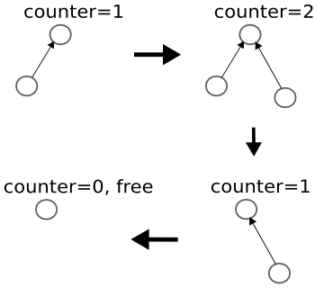
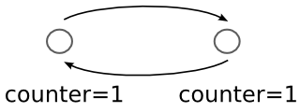
引用计数（Reference Counting）算法
优点：
GC的负担分散到整个程序中
不必需的对象能够立刻释放
缺点：
每次申请释放都要操作计数器
无法解决循环引用
“从前有座山，山上有座庙，庙里有个老和尚......”

Slide 5
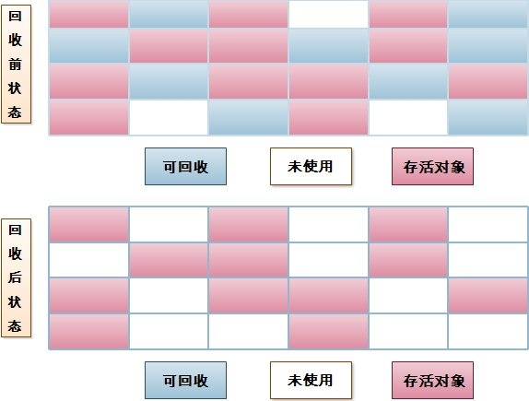
标记-清除（Mark-Sweep）算法
两个阶段：
首先标记出需要回收的对象，标记完成之后统一清除对象。
与引用计数区别：
不需要检测每次内存分配和指针操作。只需“标记”阶段统一跟踪一次。
缺点：
1.标记和清除过程效率不高
2.标记清除之后会产生大量不连续的内存碎片。
鼻祖：几乎所有现代垃圾收集算法都是该算法的延续

Slide 6
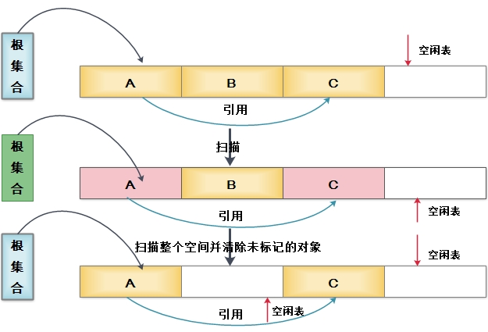
标记-清除（Mark-Sweep）算法
可达性
用类似思路实现的垃 圾收集器也常被后人统称为跟踪收集器（ Tracing Collector ）

Slide 7
Tracing
GC Roots
思考：谁可以作为GC Roots？
object1
虚拟机栈中引用的对象
方法区中类静态属性引用的对象
方法区中常量引用的对象
本地方法中JNI引用的全局对象
object2
object3
object4
object5

Slide 8
两大流派的本质区别
Reference Counting
代表语言：python，object-C，swift, C++STL, COM等
Tracing
代表语言：java、C#、lisp等
最大区别
只需要局部信息
优点：灵活性，可侵入式和非侵入式
缺点：循环引用
需要全局信息
优点：可处理复杂引用
缺点：全局性

Slide 9
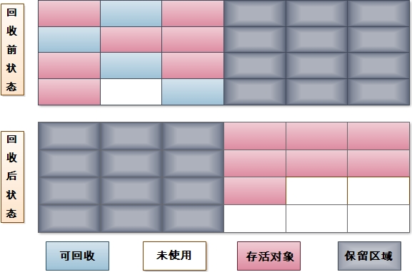
复制（Copying）算法
优点：
1. 运行效率很高
2. 不产生碎片、内存分配变得超级简单
它的主要缺点：
1.内存变为原来的一半

Slide 10
走向成熟
第一，提高垃圾收集的效率。使用标记－清除算法的垃圾收集器在工作时要消耗相当多的 CPU 资源。早期Lisp甚至会占到40%。
第二，减少垃圾收集时的内存占用。这一问题主要出现在复制算法中。尽管复制算法在效率上获得了质的突破，但牺牲一半内存空间的代价仍然是巨大的。
第三，寻找实时的垃圾收集算法。无论执行效率如何，三种传统的垃圾收集算法在执行垃圾收集任务时都必须打断程序的当前工作。

Slide 11
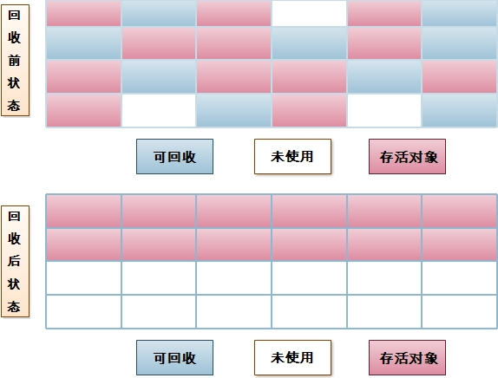
标记-整理（Mark-Compact）算法
标记-清除算法
+
复制算法
优点：
1. 不像标记-清除那么低效，同时解决内存碎片
2. 不像复制算法那么占内存

Slide 12
分代收集（Generational Collecting）算法
Young
Old
新生代中N次回收之后，仍然存活的对象进入老年代

Slide 13
哪个是最好的垃圾收集算法？
“最好”指的是什么？
吞吐量高？
暂停时间短？
内存占用低？
三者综合起来最优？

Slide 14
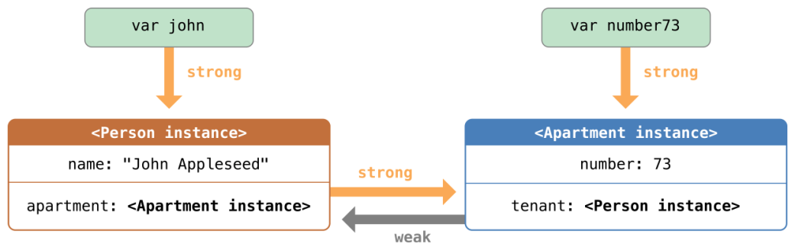
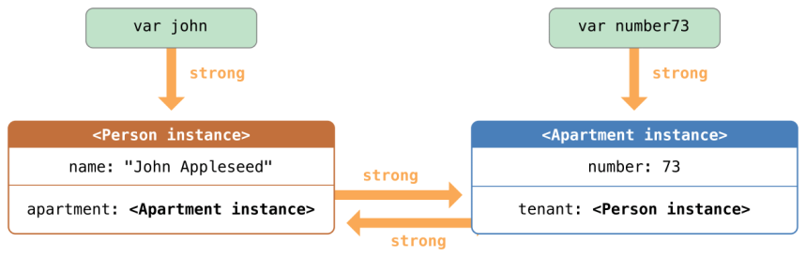
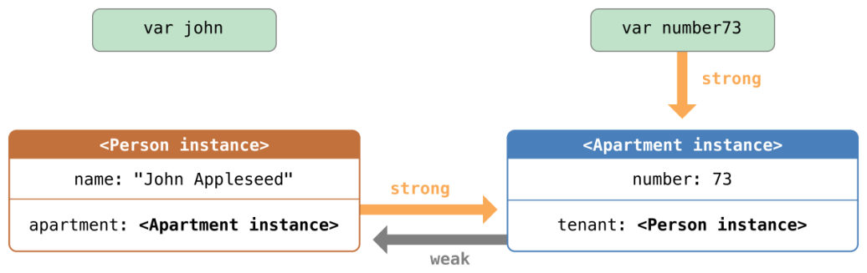
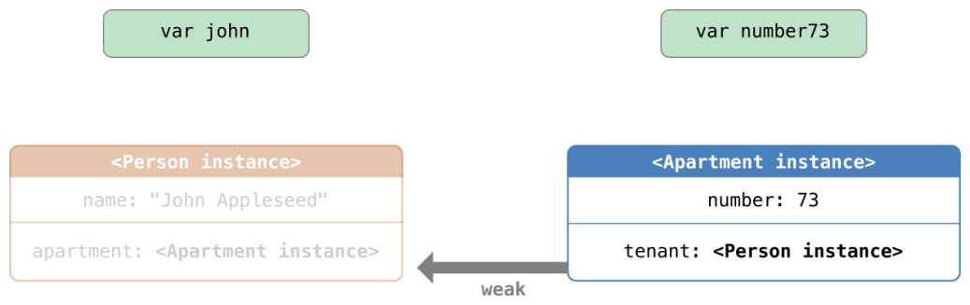
Object C和Swift中的ARC
算法：引用计数
循环引用
ARC不会自动解决
需要自己手动解决

Slide 15
Python中的垃圾收集器
引用计数
对象集合
GC Roots
GC Root
Unreachable
object1
标记-清除
object2
object3
1
2
3
分代收集
object4
object5
垃圾检测周期
短
长

Slide 16
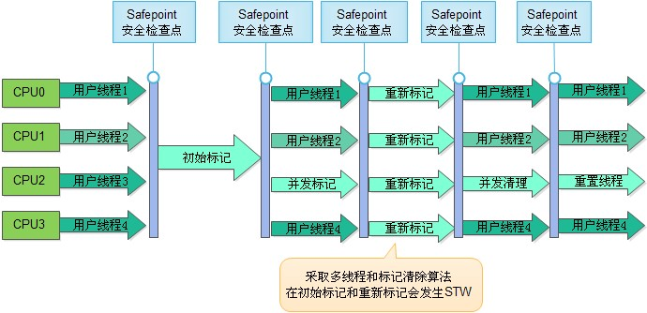
Java虚拟机（Dalvik）
非并发收集 ①.标记 ②. 并发清除
并发收集 ①.初始标记 ②.并发标记 ③.重新标记 ④.并发清除
标记
StopTheWorld

Slide 17

GC Log
GC_FOR_MALLOC: 表示是在堆上分配对象时内存不足触发的GC。
GC_CONCURRENT: 表示是在已分配内存达到一定量之后触发的GC。
GC_EXPLICIT: 表示是应用程序调用System.gc、VMRuntime.gc接口或者收到SIGUSR1信号时触发的GC。
GC_BEFORE_OOM: 表示是在准备抛OOM异常之前进行的最后努力而触发的GC。
Pause： 4ms + 14ms 并发收集 Total >> pause
Pause：18ms 非并发收集，Total == Pause

Slide 18
Java虚拟机（HotSpot）
Young
From Survivor
Old
Permanent
8
1
Eden
Tenured
1
To Survivor
Minor GC
Full GC，慢10倍
新生代中N次回收之后，仍然存活的对象进入老年代
分配担保

Slide 19
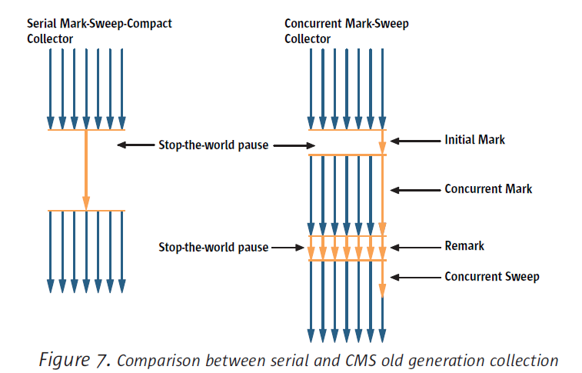
并行与并发
并行（Parallel）：指多条垃圾收集线程并行工作，但此时用户线程仍然处于等待状态。
并发（Concurrent）：指用户线程与垃圾收集线程同时执行（但不一定是并行的，可能会交替执行），用户程序继续运行，而垃圾收集程序运行于另一个CPU上

Slide 20
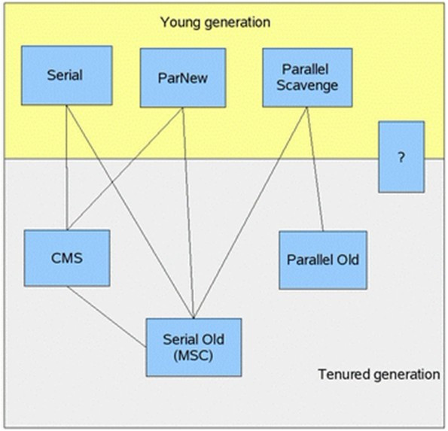
HotSpot中的垃圾收集器
Serial ： 复制算法（单线程）
ParNew：复制算法（多线程）
Parallel Scavenge：复制算法（多线程）可以控制吞吐量/响应时间
Serial Old： 标记-清除（单线程）
CMS：并发标记-并发清除，最小的响应时间（多线程）
Parallel Old：标记-整理算法（多线程）
G1 : 标记-整理算法，可以精确的控制停顿

Slide 21
垃圾收集这么牛，还有内存泄露吗？
生命周期特别长
static全局变量、单例成员、长时间运行的线程
对象特别大
Bitmap对象、Cursor、File句柄等
尽量缩短生命周期，用完记得移除或关闭
善用SoftReference、WeakReference、Unknown
小心间接持有导致的内存泄露，例如：内部类、闭包

Slide 22
观察者模式
List<Listener>
Add Listener
注意内存泄露：
List<Listener> 是单例的成员
List<Listener>是static
Listener
Listener
Listener
Remove Listener
易犯错误：AddListener和RemoveListener没有配对使用，就会内存泄露
解决方法：WeakReference

Slide 23
SoftReference VS WeakReference
SoftReference
强引用
除非即将OutOfMemory，否则不会被GC回收
适合Cache，例如：SoftReference<Bitmap>
WeakReference
弱引用
执行GC时，就会被回收
看起来很美
实际上......

Slide 24

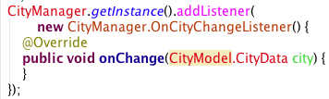


什么时候会执行GC？
CityManager
Activity 1
Activity 2

Slide 25
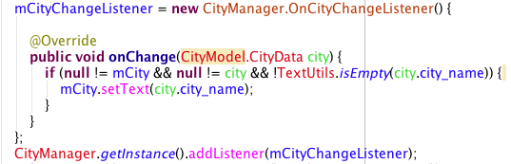
WeakReference:
当弱引用对象被其他人以非弱引用持有时，该对象不会被回收。
否则，很快会被回收。
换句话说，弱引用对象如果是最后一个持有该对象的人，该对象很快会被回收。

Slide 26
嵌套类Nested Class
public class A{
class B {}
}
public class A{
static class C {}
}
void fun() {
new View.OnClickListener{};
}
static void fun() {
new View.OnClickListener{};
}
void fun(){
class D{}
}
static void fun(){
class E{}
}
静态成员类
static member class
非静态成员类
non static member class
匿名类
anonymous class
局部类
local class
不持有
一定持有
可能持有
可能持有
内部类 Inner class

Slide 27
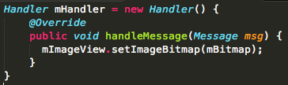
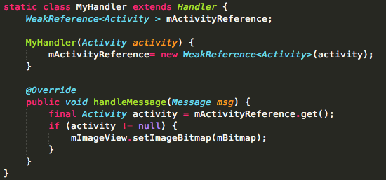
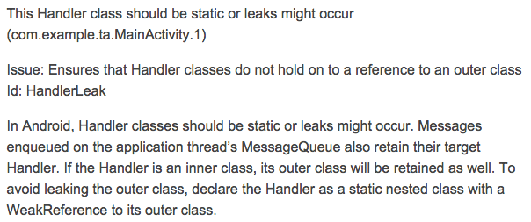
Handler内存泄露
持有外部
Activity的引用
静态成员类
Activity的弱引用

Slide 28
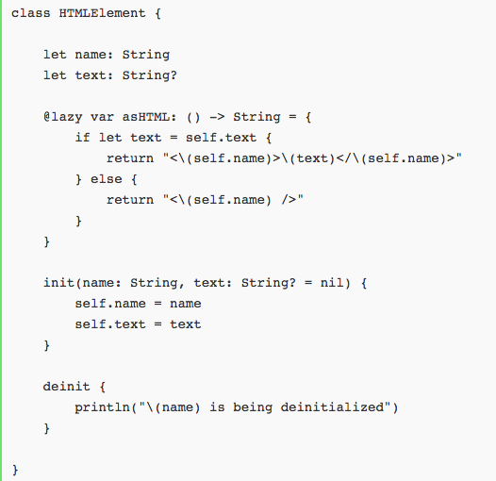
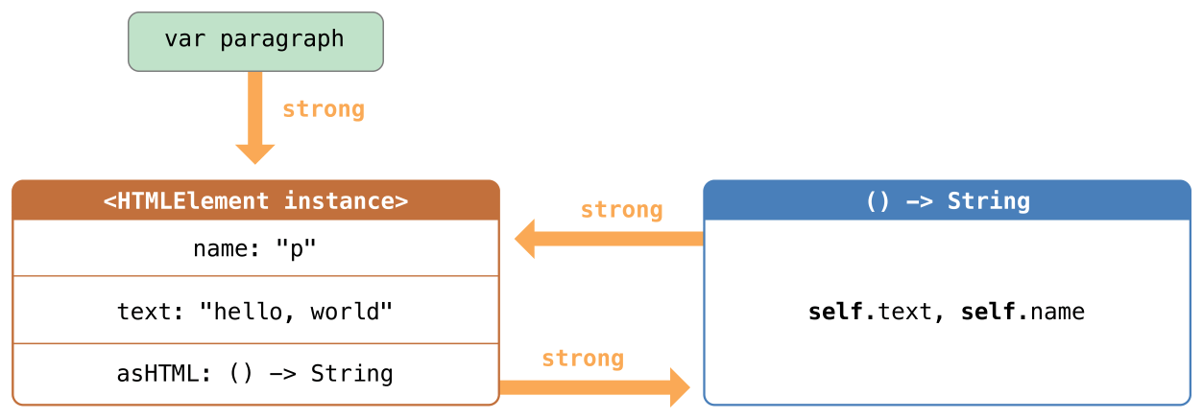
Swift闭包

Slide 29
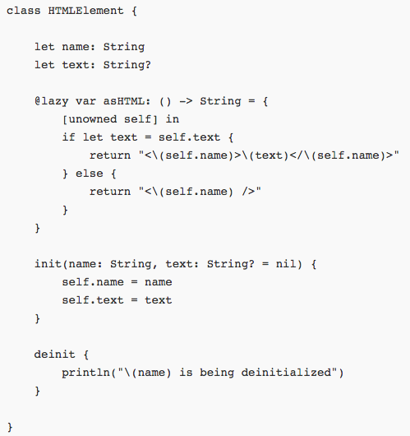
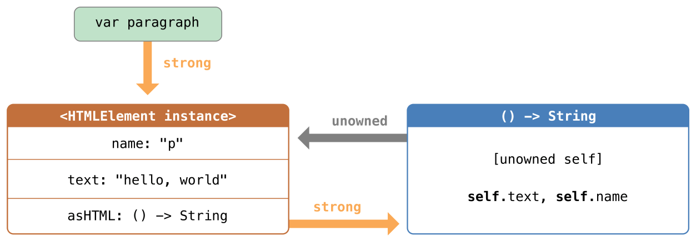
Swift闭包

Slide 30

Thanks

